Slide 1
فصل چهارم
آبرسانی و فاضلاب

Slide 2
سیستم توزیع آب ساختمان:
نکات مهم:
1- اتصال مستقیم پمپ به لوله آب شهری ممنوع است.
2- در مخازن ذخیره آب بالای 1000 لیتر باید ورودی و خروجی مخزن در دو طرف آن و روبروی هم باشد برای جلوگیری از راکد ماندن آب
3- در گنجایش مخازن بالای 4000 لیتر باید از دو مخزن به طور موازی استفاده شود تا در صورت تعمیرات آب ساختمان قطع نشود.
انواع آن:
1- سیستم ثقلی: مخزن ذخیره روی پشت بام حداقل 6 فوت بالاتر از بالالترین وسیله بهداشتی
در سیستم های بالاتر از 5 طبقه در طبقات پایین باید شیر فشار شکن نصب شود
2- سیستم با فشار آب شهر: لوله کشی آب ساختمان مستقیما به لوله آب شهر متصل میشود(ساختمان های ویلایی)
در این حالت بر اساس فشار آب شهری تعداد طبقات تحت پوشش مشخص میشود

Slide 3
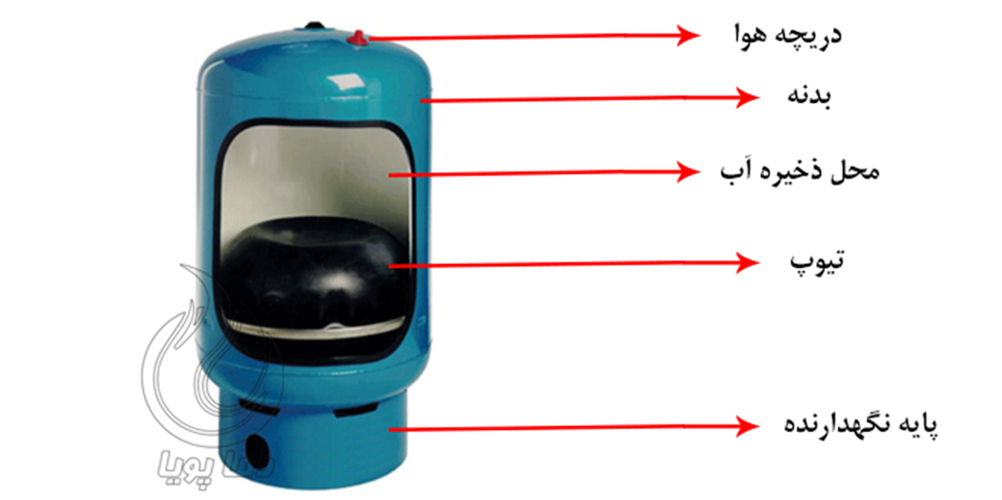
3- سیستم با مخزن تحت فشار: در این سیستم یک مخزن بسته هوابندی شده وجود دارد که حدود دو سوم یا سه چهارم آن از آب و بقیه هوا میباشد(هوا توسط کمپرسور و آب توسط پمپ به داخل مخزن ارسال میشود.
فشار آب در این مخازن توسط بالشتک هوا تامین میشود
کاهش یا افزایش فشار هوای داخل مخزن تا حد تعیین شده موجب روشن شدن پمپ و تزریق آب به داخل مخزن میشود
روی لوله ورود آب به مخزن یک شیر قطع و وصل و یک شیر یکطرفه باید نصب شود

Slide 4
1- سبک: آب خالص با محتویات سبک نظیر کفشوی و سینک ظرفشویی
2- سنگین: شامل فضولات حیوانی یا انسانی
3- نزولات جوی: آب باران و برف
فاضلاب ساختمان:
لوله کشی فاضلاب بایددر برابر فشار 0/3 بار از داخل و خارج بطور کامل آب بند و گازبند باشد
1- هوا:مسیر لوله کشی با هوای فشرده با فشار 34/5 کیلو پاسکال و در مدت 15 دقیقه هیچ کاهش فشاری نباید در فشارسنج دیده شود.
2- آب: کلیه خروجی ها بسته و لوله ها پر از آب میشود فشار سیستم حداقل 3 متر آب بوده به مدت 15 دقیقه هیچ نشتی نباید دیده شود
3- آب و هوا: (آزمایش نهایی) کلیه سیفون ها پر از آب شده و هوا با فشار 25 میلی مترستون آب به سیستم تزریق میگردد بعد از 15 دقیقه نباید افت فشاری دیده شود
آزمایش لوله کشی فاضلاب:

Slide 5
آزمایش لوله های آب باران: با بستن موقت خروجی ها و پر کردن لوله ها با آب صورت میگیرد پس از15 دقیقه نباید کاهشی در سطح آب دیده شود
جنس لوله ها در لوله کشی آب باران:
چدن- PVC- فولاد گالوانیزه و پلی اتیلن
حداقل شیب لوله های افقی آب باران در داخل ساختمان یک درصد است
شیب باید به اندازه ای باشد که سرعت فاضلاب در داخل لوله برابر 70 سانتی متر برثانیه باشد و شستشوی لوله ها خودبخود انجام شود
فاضلاب خاکستری: فاضلاب خروجی از دستشویی- وان- زیردوشی، لگن یا ماشین لباسشویی را میتوان بجای تخلیه به شبکه فاضلاب با رعایت الزاماتی برای استفاده مجدد برای شستشوی توالت یا آبیاری فضای سبز استفاده کرد
حداقل گنجایش مخزن ذخیره فاضلاب خاکستری باید دو برابر حجم آب مورد نیاز برای شستشوی لوازم بهداشتی ساختمان و در هر صورت از 190 لیتر نباید کمتر باشد

Slide 6
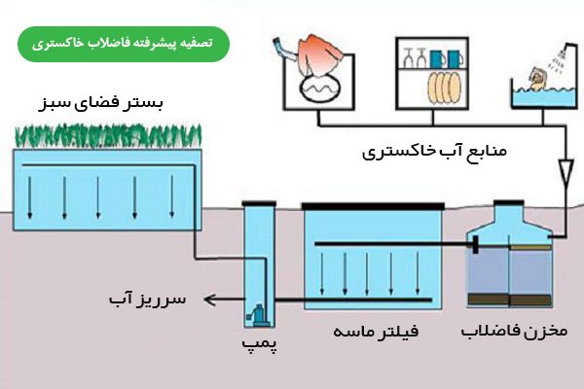

Slide 7
سیستم فاضلاب شهری
چاه فاضلاب
سپتیک تانک
فاضلاب جمع آوری شده:
شرط لازم برای حفر چاه مناسب بودن جنس زمین برای حفر آن
انواع چاه فاضلاب:
1- چاه فاضلاب آشپزخانه به علت وجود چربی ها باید بصورت جداگانه از فاضلاب دستشویی حفر شود
2- چاه فاضلاب دستشویی و مستراح و حمام که درای میله و انباره است
3- چاه مخضوض آب باران ک فقط دارای میله است و به چاه جذبی معروف است
اجزای چاه فاضلاب:
1- میله:سوراخی به قطر 75 سانتیمتر ک تا رسیدن به قشری که قابلیت جذب بالایی داشته باشد ادامه میابد. طول آن حدود 9-10 متر است
2-انباره: زیر و اطراف میله را به شکل قوس خاکبرداری میکنند ک محتویات غیر قابل جذب در آنجا مدفون شوند. حجم آن حداقل 55 مترمکعب است

Slide 8
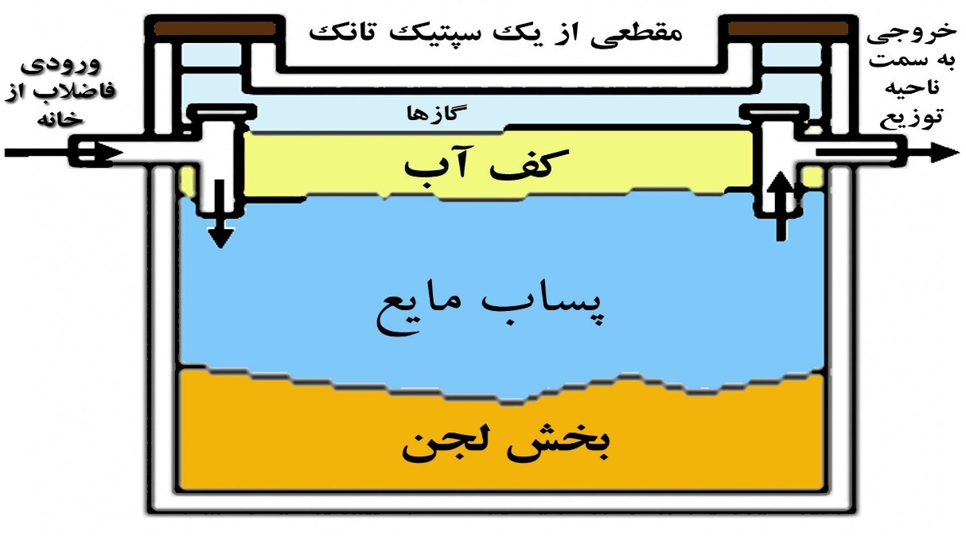
سپتیک تانک: اگر زمین آبکش نباشد یا قابلیت جذب آن کم باشد بجای حفر چاه از آن استفاده میشود.
سپتیک تانک: یک سیستم ساده دفع فاضلاب ک در آن بطور همزمان تصفیه فیزیکی(ته نشینی) و تصفیه زیستی به کمک باکتری های بی هوازی انجام میشود
زمان توقف بسته به نوع فاضلاب بین 12 ساعت تا سه روز میباشد
پساب حاصل از تصفیه در سپتیک تانک قابل استفاده در مصارف کشاورزی و آبیاری درختان است

Slide 9
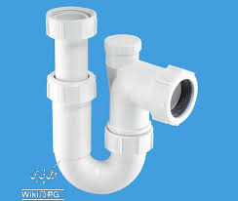
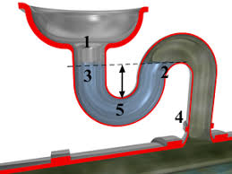
سیفون : یک وسیله آب بندی شده که در محل اتصال وسیله بهداشتی به لوله فاضلاب قرار میگیرد و از ورود گازهای متعفن سیستم فاضلاب به فضای داخل ساختمان جلوگیری میکند
سیفوناژ:اثر اتمسفر درتخلیه مایع در نتیجه پیدایش خلا نسبی در لوله .
سیفوناژ میتواند ناسی از جریان آب ناگهانی یا سقوط فاضلاب باشد.
در اثر بروز سیفوناژ آب موجود در سیفون تخلیه شده و راه برای باز شدن گازهای نامساعد به داخل ساختمان باز میشود

